Slide 1
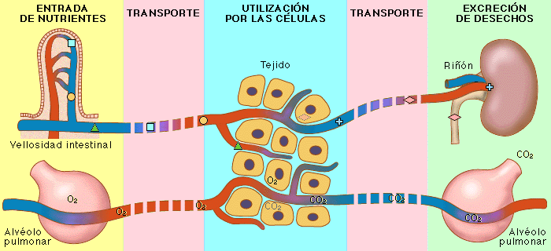

Slide 3
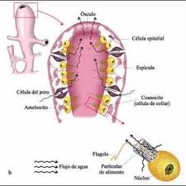
PORIFERS
Porus inhalants ---.Coanòcits ( digestió intracel.lular)----Cavitat Atrial---- Òscul

Slide 4
PORIFERS

Slide 5
CNIDARIS
CAVITAT GASTROVASCULAR
ÚNICA OBERTURA: BOCA I ANUS
TENTACLES (amb cel.lules urticants) AL VOLTANT DE LABOCA
DIGESTIÓ MIXTA (1er extracel.lular i després intracel.lular)

Slide 6
22
PLATIHELMINTS
BOCA/ANUS VENTRAL I CENTRAL
FARINGE MUSCULOSA
TUB DIGESTIU RAMIFICAT CEC
DIGESTIÓ MIXTA
ELS PARÀSITS NO TENEN APARELL DIGESTIU (tenia) (absorció a través de la pell)

Slide 7
ANÈL.LID
TUB DIGESTIU REGIONALITZAT : BOCA, FARINGE, ESÒFAG,PAP, MORELLA, INTESTÍ I ANUS
En alguns la faringe té funció de succió : sangonera

Slide 8
MOL.LUSC
TENEN GLÀNDULES ANNEXES ( HEPATOPÀNCREES I SALIVARS)
RÀDULA (ÒRGAN RASPADOR) …… ESÒFAG……ESTÓMAC……INTESTÍ…..ANUS

Slide 9
ARTROPODE CRUSTACI
BOCA….ESÒFAG CURT……ESTÓMAC (SAC CARDÍAC mastegador i SAC PILÒRIC digestiu)….
INTESTÍ……ANUS
HEPATOPÀNCREES

Slide 11
ARTROPODE INSECTE
BOCA….FARINGE…..PAP…..MORELLA O MOLINET GÀSTRIC…..ESTÒMAC AMB CECS GÀSTRICS…. INTESTÍ…… ANUS
GLANDULES SALIVARS
APENDIX BUCALS ADAPTATS AL TIPUS D´ALIMENTACIÓ: PICADOR, LLEPADOR,XUCLADOR I MASTEGADOR

Slide 12
APARELLS BUCALS D´INSECTES
MASTEGADOR
(saltamarti)
B.LLEPADOR
(mosca, abella)
C.XUCLADOR
(papallona)
D.PICADOR
(mosquit)

Slide 13
EQUINODERMS
(Eriçons i estrelles de mar)
BOCA VENTRAL (amb llanterna d´aristòtil mastegadora en eriçons)…..ESÒFAG CURT….ESTÒMAC (penetra en braços de les estrelles: cecs pilòrics)…INTESTÍ….ANUS DORSAL

Slide 27
